Slide 1
Варіансний аналіз

Slide 2
Варіансний аналіз
- це метод статистичного дослідження впливу різних факторів на яке-небудь явище, який базується на порівнянні варіанс. Він застосовується тоді, коли вибірки можна згрупувати. Основна задача варіансного аналізу полягає в тому, щоб дослідити мінливості, викликані різними факторами. При цьому повну мінливість розкладаємо на доданки за факторами.
При в.а. істотно те, що вибірки беруться із нормальної популяції і статистичні доведення проводяться з допомогою критерія Фішера. Якщо генеральна сукупність (популяція) не є нормальною, то оцінка середніх арифметичних не є незалежними від варіанси і відношення варіанс при аналізі стають залежними.
В.а. може бути однофакторний, двофакторний і т.д.

Slide 3

Однофакторний аналіз
Нехай дано m груп (класів, рівнів) незалежних спостережень над деякою одновимірною кількісною мінливою величиною
m = 2, 3, …
Позначимо через x_{ij} – j-е спостереження в і-й групі. Позначимо через n_{i} – обсяг і-ї групи. Тоді всі m груп спостережень можна записати в такій таблиці:
$x_{11}… x_{1j}$ … $x_{1n_{1}}$
…
$x_{i1}… x_{ij}$ … $x_{1n_{i}}$
…
$x_{m1}… x_{mj}$ … $x_{mn_{m}}$
…

Slide 4

Позначимо через N обсяг всіх спостережень:
N = n ₁ +…+ n _{i} +…+ n_{m} ;
через x_{i}. – середнє спостереження в і-1 групі:
X_{i}. = $\frac{1}{\text{n}\text{i}}$ $\sum_{\text{j}\text{=1} }^{\text{n}\text{i} }{\text{x}\text{ij} }$ (i=1,…, m)
через x.. – загальне середнє всіх спостережень
x.. = $\frac{1}{\text{N}}$ $\sum_{\text{i}\text{=1} }^{\text{m} }{ }\sum_{\text{j}\text{=1}}^{\text{n}\text{i}}{\text{x}\text{ij}}$
Повна мінливість всіх спостережень виражається за допомогою дивіації
$$\sum_{\text{i}\text{=1}}^{\text{m}}{ }\sum_{\text{j}\text{=1}}^{\text{n}\text{i}}{ }(\text{x}\text{ij}\text{ – }\text{x}\text{..)2}$$

Slide 5

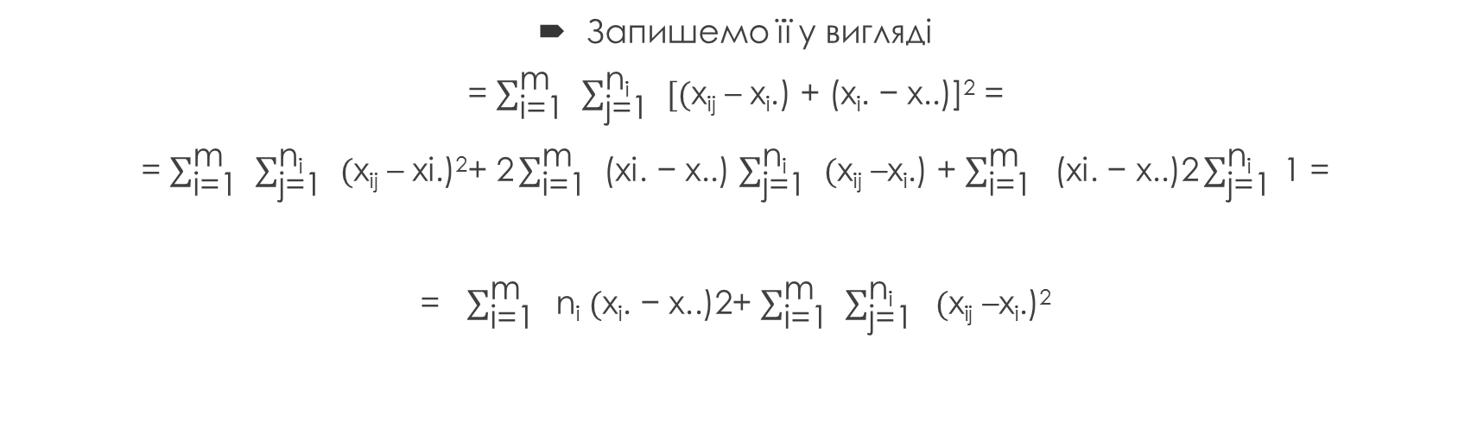
Це = 0 на основі доведеного твердження: сума відхилень елементів статистичного арифметичного розподілу =0
Запишемо її у вигляді
= $\sum_{\text{i}\text{=1}}^{\text{m}}{ }\sum_{\text{j}\text{=1}}^{\text{n}\text{i}}{ }[(\text{x}\text{ij}\text{ –} \text{x}\text{i}\text{.}\text{) + (}\text{x}\text{i}\text{.}\text{ − }\text{x}\text{..)}\text{]}\text{2}$ =
= $\sum_{\text{i}\text{=1}}^{\text{m}}{ }\sum_{\text{j}\text{=1}}^{\text{n}\text{i}}{ }(\text{x}\text{ij}\text{ –} \text{xi}\text{.)2+ 2}\sum_{\text{i}\text{=1}}^{\text{m}}{ }\text{(}\text{xi}\text{. − }\text{x}\text{..)}$ $\sum_{\text{j}\text{=1}}^{\text{n}\text{i}}{ }(\text{x}\text{ij}\text{ –}\text{x}\text{i}\text{.)}$ + $\sum_{\text{i}\text{=1}}^{\text{m}}{ }$ $\text{(}\text{xi}\text{. − }\text{x}\text{..)2}\sum_{\text{j}\text{=1}}^{\text{n}\text{i}}{ }$1 =
= $\sum_{\text{i}\text{=1}}^{\text{m}}{ }$ $\text{n}\text{i}$ $(\text{x}\text{i}\text{. − }\text{x}\text{..)2}$+ $\sum_{\text{i}\text{=1}}^{\text{m}}{ }\sum_{\text{j}\text{=1}}^{\text{n}\text{i}}{ }$ $(\text{x}\text{ij}\text{ –}\text{x}\text{i}\text{.)}\text{2}$
$$\text{n}\text{i}$$
Ця тотожність з алгебри представляє розклад форми … суму двох квадратичних форм …
(1)
Кожна з цих дивіацій має своє число ступенів вільності. Повна дивіація має (N-1) ступенів вільності. Дивіація між групами має (m-1) ступенів вільності . Дивіація в групах має (N-m) ступенів вільності. Очевидно, що між цими ступенями вільності існує тотожність
N -1 = (m - 1) + (N – m)

Slide 6


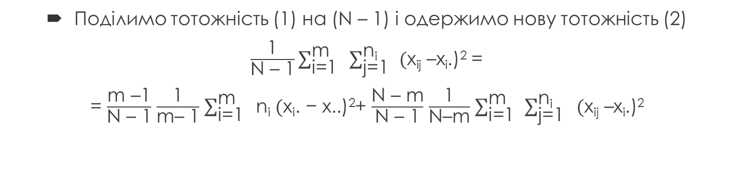



Поділимо тотожність (1) на (N – 1) і одержимо нову тотожність (2)
$\frac{\text{1}}{\text{N}\text{ – 1}}\sum_{\text{i}\text{=1}}^{\text{m}}{ }$ $\sum_{\text{j}\text{=1}}^{\text{n}\text{i}}{ }(\text{x}\text{ij}\text{ –}\text{x}\text{i}\text{.)}\text{2}$ =
= $\frac{\text{m} \text{–}\text{1}}{\text{N}\text{ – 1}}$ $\frac{\text{1}}{\text{m}\text{– 1}}$ $\sum_{\text{i}\text{=1}}^{\text{m}}{ }$ $\text{n}\text{i}$ $(\text{x}\text{i}\text{. − }\text{x}\text{..)2}$+ $\frac{\text{N} \text{–} \text{m}}{\text{N}\text{ – 1}}$ $\frac{\text{1}}{\text{N}\text{–}\text{m}}$ $\sum_{\text{i}\text{=1}}^{\text{m}}{ }\sum_{\text{j}\text{=1}}^{\text{n}\text{i}}{ }$ $(\text{x}\text{ij}\text{ –}\text{x}\text{i}\text{.)}\text{2}$
Повна варіанса
Варіанса між групами $S_{1}^{2}$
Варіанса у групами $S_{2}^{2}$
$S^{2}=\frac{\text{m} \text{–}\text{1}}{\text{N}\text{ – 1}}$ $S_{1}^{2}$ + $\frac{\text{N} \text{–} \text{m}}{\text{N}\text{ – 1}}$ $S_{2}^{2}$
Коефіціенти при варіансах справа додатні і сума їх = 1. Таким чином тотожність (2) вказує на те, що повна варіанса є опуклою лінійною комбінацією варіанси між групами та варіансами у групах. Позначимо варіанси через $S_{1}^{2}$ та $S_{2}^{2}$ .
Припустимо, що m груп спостережень однорідні, тобто взяті у тої самої генеральної сукупності. Тоді середнє кожної групи буде оцінкою сподівання генеральної сукупності.
Якщо припустити, що генеральна сукупність нормально розподілена, то варіанса між групами $S_{1}^{2}$ і варіанса у групах $S_{2}^{2}$ є незалежними і незміщеними оцінками дисперсії нормальної генеральної сукупності. (Оцінка називається незміщеною, якщо її сподівання дорівнює оцінюваному параметру: незміщене Е $S_{1}^{2}$ = Е $S_{2}^{2}$ = $δ^{2}$ )

Slide 7


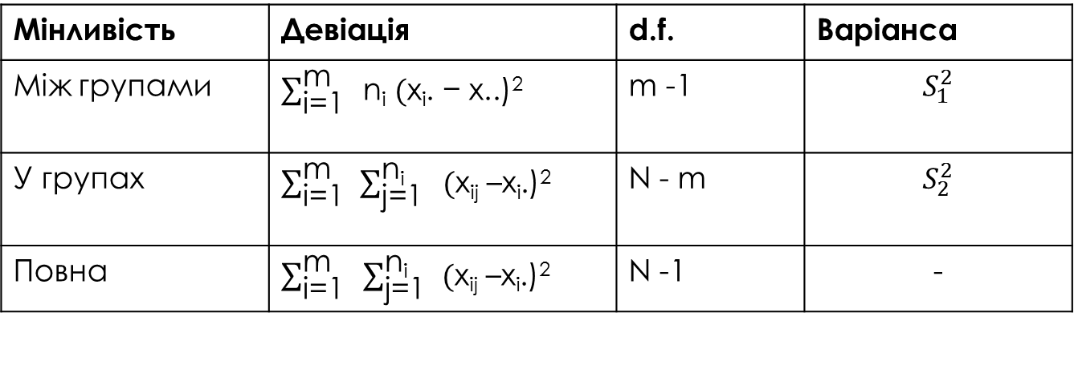
Тому для перевірки гіпотези однорідності можна використати критерій Фішера, основаному на статистиці
F = $\frac{S_{1}^{2}}{S_{2}^{2}}$
Якщо при заданому рівні значущості λ і даних ступенях вільності d.f. = (m-1, N-m), $F_{емп}$ > $F_{кр}$, то гіпотезу однорідності відкидаємо. В протилежному випадку - гіпотеза не суперечить емпіричним даним.
Обчислення при однофакторному варіансному аналізу оформляємо у вигляді наступної таблиці:
Мінливість | Девіація | d.f. | Варіанса
Між групами | $\sum_{\text{i}\text{=1}}^{\text{m}}{ }$ $\text{n}\text{i}$ $(\text{x}\text{i}\text{. − }\text{x}\text{..)2}$ | m -1 | $$S_{1}^{2}$$
У групах | $\sum_{\text{i}\text{=1}}^{\text{m}}{ }\sum_{\text{j}\text{=1}}^{\text{n}\text{i}}{ }$ $(\text{x}\text{ij}\text{ –}\text{x}\text{i}\text{.)}\text{2}$ | N - m | $$S_{2}^{2}$$
Повна | $\sum_{\text{i}\text{=1}}^{\text{m}}{ }$ $\sum_{\text{j}\text{=1}}^{\text{n}\text{i}}{ }(\text{x}\text{ij}\text{ –}\text{x}\text{i}\text{.)}\text{2}$ | N -1 | -
Відмітимо, що останній рядок для девіації та ступенів вільності є сумою двох попередніх рядків, що служить контролем правильності обчислень.
Найтрудомісткішим буває обчислення девіації в групі. При обчислення девіації між групами не можна забувати про ваги $\text{n}\text{i}$.

Slide 8
Приклад
Тривалість життя в годинах 4-х вибірок електролампочок була такою:
1-вибірка: 1600 1610 1650 1680 1700 1720 1800
2-вибірка: 1580 1640 1640 1700 1750
3-вибірка: 1450 1550 1600 1620 1640 1660 1740 1820
4-вибірка: 1510 1520 1530 1570 1600 1800
На основі цих даних здійснити варіансний аналіз і показати, що критерій Фішера не дозволяє відкинути гіпотезу однорідності.

Slide 9





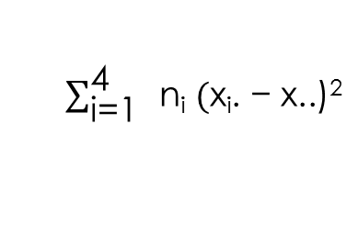

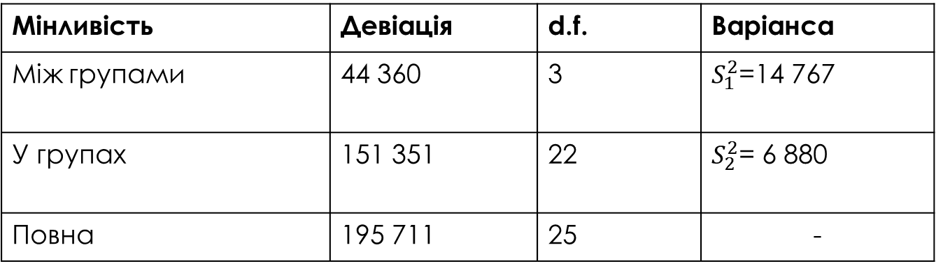
Тут $n_{1}$ = 7, $n_{2}$ = 5, $n_{3}$ = 8, $n_{4}$ = 6, m = 4, N = 26;
$x_{1}. =\frac{1600+1610+1650+1680+1700+1720+1800}{7}$ =…
$x_{2}. =\frac{1580+1640+1640+1700+1750}{5}$ =…
Середнє спостережень у 1-вибірці (сума всіх елементів статистичного матеріалу поділена на обсяг статистичного матеріалу).
$x_{сер1}. =$1680
$x_{сер2}. =$1662
$x_{сер3}. =$1636
$x_{сер4}. =$1568,33
Обчислення формляємо у вигляді таблиці (варіансного аналізу):
$\sum_{\text{i}\text{=1}}^{\text{4}}{ }$ $\text{n}\text{i}$ $(\text{x}\text{i}\text{. − }\text{x}\text{..)2}$
Мінливість | Девіація | d.f. | Варіанса
Між групами | 44 360 | 3 | $S_{1}^{2}$=14 767
У групах | 151 351 | 22 | $S_{2}^{2}$= 6 880
Повна | 195 711 | 25 | -

Slide 10
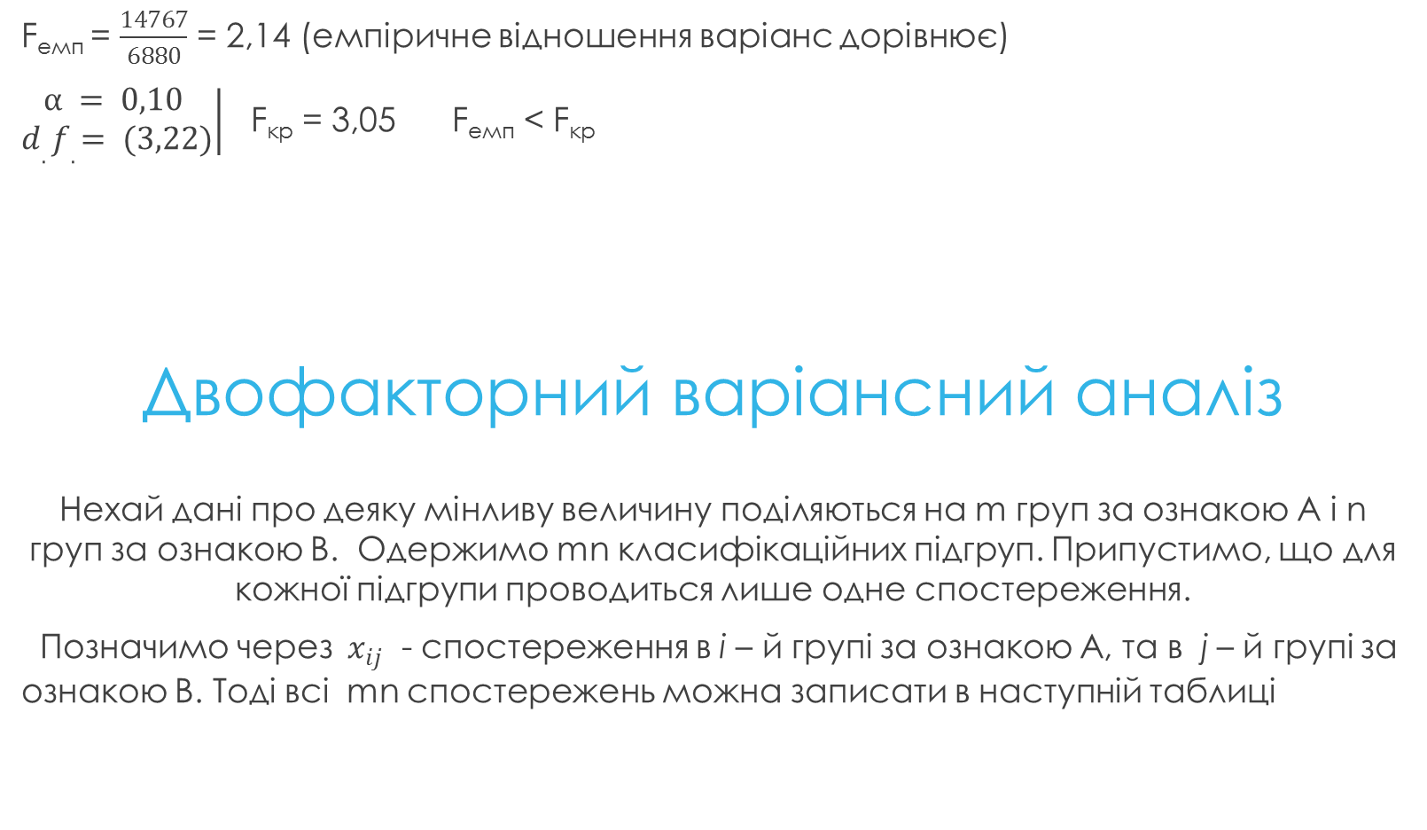
F_{eмп} = $\frac{14767}{6880}$ = 2,14 (емпіричне відношення варіанс дорівнює)
$\left.\begin{aligned}α = 0,10 \\ d.f. = (3,22)\end{aligned}\right|$ F_{кр} = 3,05 F_{eмп} < F_{кр}
Двофакторний варіансний аналіз
Нехай дані про деяку мінливу величину поділяються на m груп за ознакою А і n груп за ознакою В. Одержимо mn класифікаційних підгруп. Припустимо, що для кожної підгрупи проводиться лише одне спостереження.
Позначимо через${ x}_{ij}$ - спостереження в i – й групі за ознакою А, та в j – й групі за ознакою В. Тоді всі mn спостережень можна записати в наступній таблиці

Slide 11
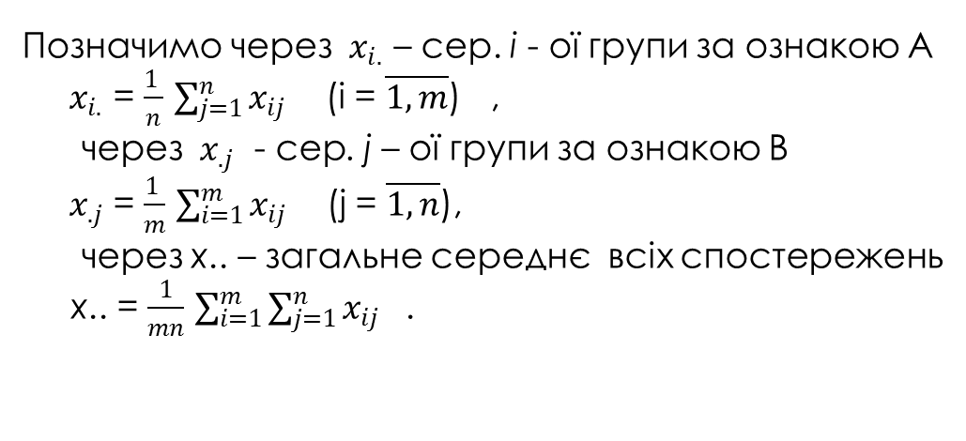
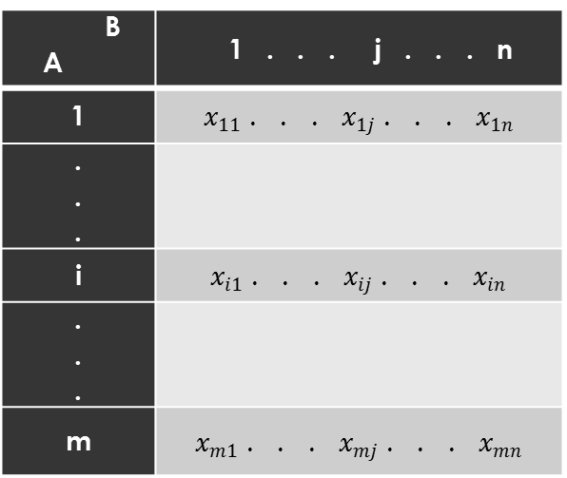
B A | 1 . . . j . . . n
1 | $x_{11}$ . . . $x_{1j}$ . . . $x_{1n}$
. . .
i | $x_{i1}$ . . . $x_{ij}$ . . . $x_{in}$
. . .
m | $x_{m1}$ . . . $x_{mj}$ . . . $x_{mn}$
Позначимо через ${ x}_{i.}$ – сер. і - ої групи за ознакою А
${ x}_{i.}$ = $\frac{1 }{n}$ $\sum_{j=1}^{n}{x_{ij}}$ (i = $\overline{1,m}$) ,
через ${ x}_{.j}$ - сер. j – ої групи за ознакою В
${ x}_{.j}$ = $\frac{1 }{m}$ $\sum_{i=1}^{m}{x_{ij}}$ (j = $\overline{1,n}$),
через х.. – загальне середнє всіх спостережень
х.. = $\frac{1}{mn}$ $\sum_{i=1}^{m}{\sum_{j=1}^{n}{{x_{ij}}^{}}}$.

Slide 12
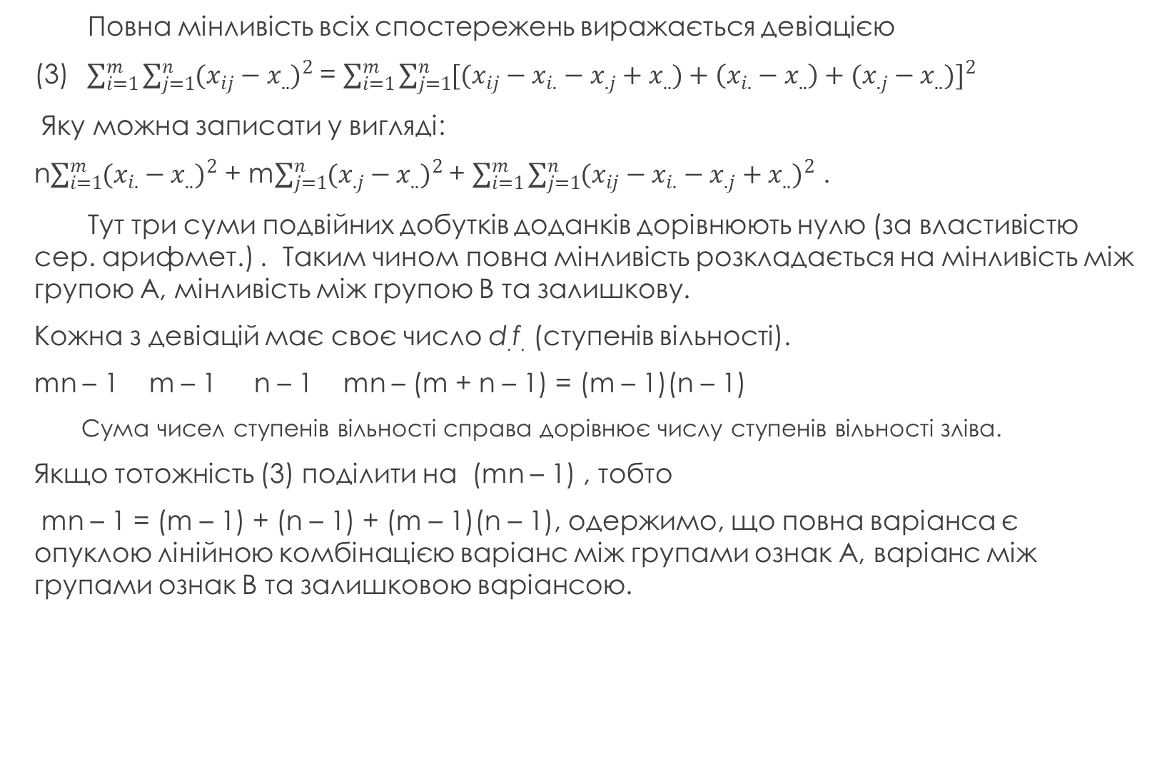
Повна мінливість всіх спостережень виражається девіацією
(3)$\sum_{i=1}^{m}{\sum_{j=1}^{n}{{(x_{ij}−x_{..})}^{2}}}$ = $\sum_{i=1}^{m}{\sum_{j=1}^{n}{{[(x_{ij}−x_{i.}−x_{.j}+x_{..})+\left(x_{i.}−x_{..}\right)+(x_{.j}−x_{..})]}^{2}}}$
Яку можна записати у вигляді:
n$\sum_{i=1}^{m}{{(x_{i.}−x_{..})}^{2}}$ + m$\sum_{j=1}^{n}{{(x_{.j}−x_{..})}^{2}}$ + $\sum_{i=1}^{m}{\sum_{j=1}^{n}{{(x_{ij}−x_{i.}−x_{.j}+x_{..})}^{2}}}$ .
Тут три суми подвійних добутків доданків дорівнюють нулю (за властивістю сер. арифмет.) . Таким чином повна мінливість розкладається на мінливість між групою А, мінливість між групою В та залишкову.
Кожна з девіацій має своє число d.f. (ступенів вільності).
mn – 1 m – 1 n – 1 mn – (m + n – 1) = (m – 1)(n – 1)
Сума чисел ступенів вільності справа дорівнює числу ступенів вільності зліва.
Якщо тотожність (3) поділити на (mn – 1) , тобто
mn – 1 = (m – 1) + (n – 1) + (m – 1)(n – 1), одержимо, що повна варіанса є опуклою лінійною комбінацією варіанс між групами ознак А, варіанс між групами ознак В та залишковою варіансою.

Slide 13
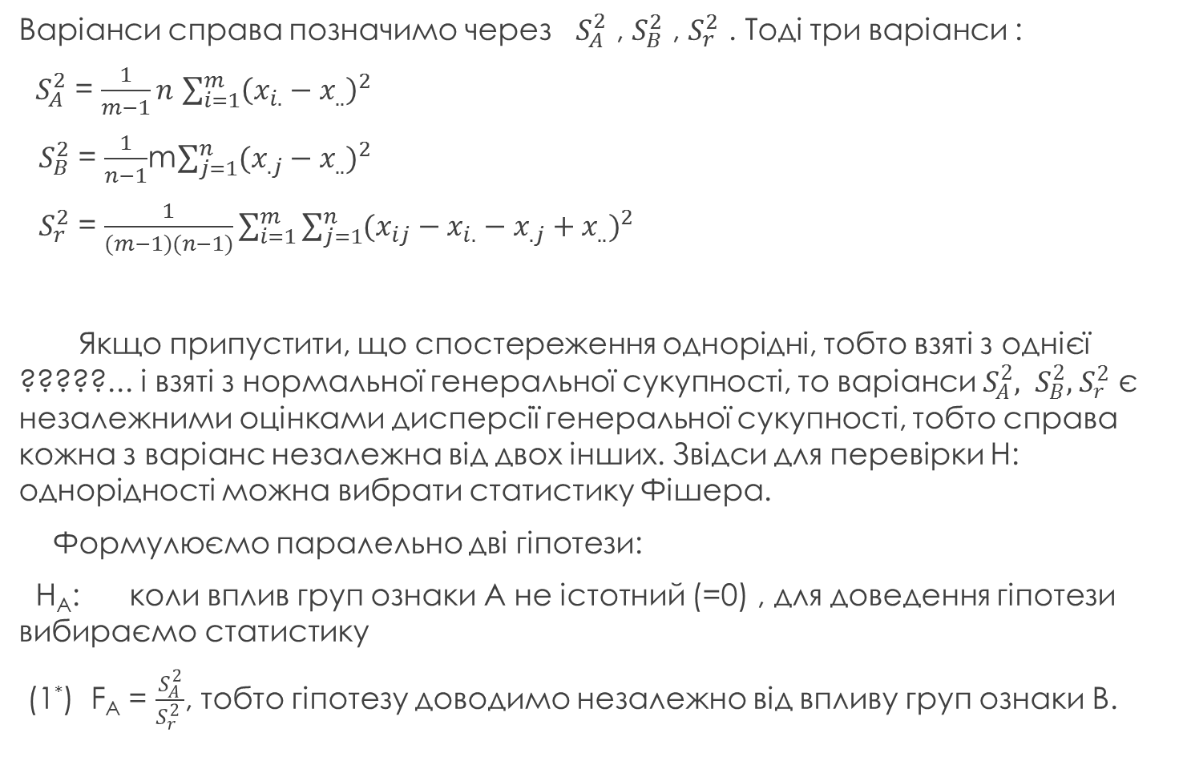
Варіанси справа позначимо через $S_{A}^{2}$ , $S_{B}^{2}$ , $S_{r}^{2}$ . Тоді три варіанси :
$S_{A}^{2}$ = $\frac{1}{m−1}n$ $\sum_{i=1}^{m}{{\left(x_{i.}−x_{..}\right)}^{2}}$
${ S}_{B}^{2}$ = $\frac{1}{n−1}$m$\sum_{j=1}^{n}{{(x_{.j}−x_{..})}^{2}}$
${ S}_{r}^{2}$ = $\frac{1}{(m−1)(n−1)}\sum_{i=1}^{m}{\sum_{j=1}^{n}{{(x_{ij}−x_{i.}−x_{.j}+x_{..})}^{2}}}$
Якщо припустити, що спостереження однорідні, тобто взяті з однієї ?????... і взяті з нормальної генеральної сукупності, то варіанси $S_{A}^{2}, S_{B}^{2}, { S}_{r}^{2}$ є незалежними оцінками дисперсії генеральної сукупності, тобто справа кожна з варіанс незалежна від двох інших. Звідси для перевірки H: однорідності можна вибрати статистику Фішера.
Формулюємо паралельно дві гіпотези:
Н_{А}: коли вплив груп ознаки А не істотний (=0) , для доведення гіпотези вибираємо статистику
(1*) F_{A} = $\frac{S_{A}^{2}}{S_{r}^{2} }$, тобто гіпотезу доводимо незалежно від впливу груп ознаки В.

Slide 14
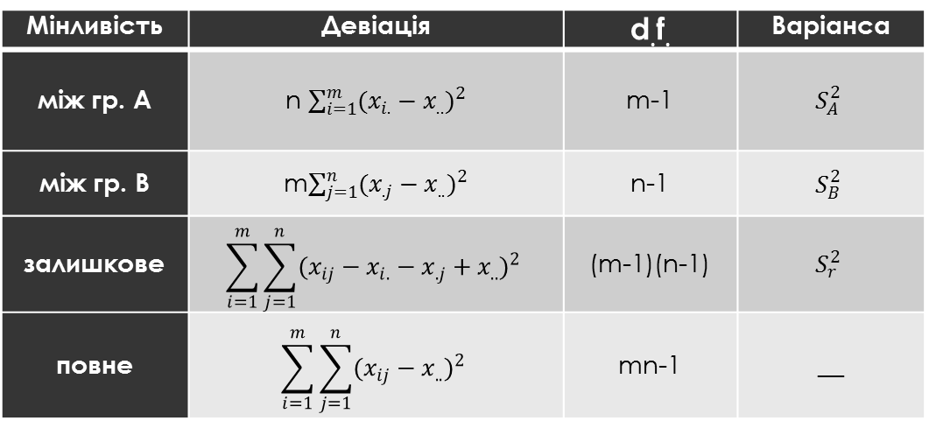
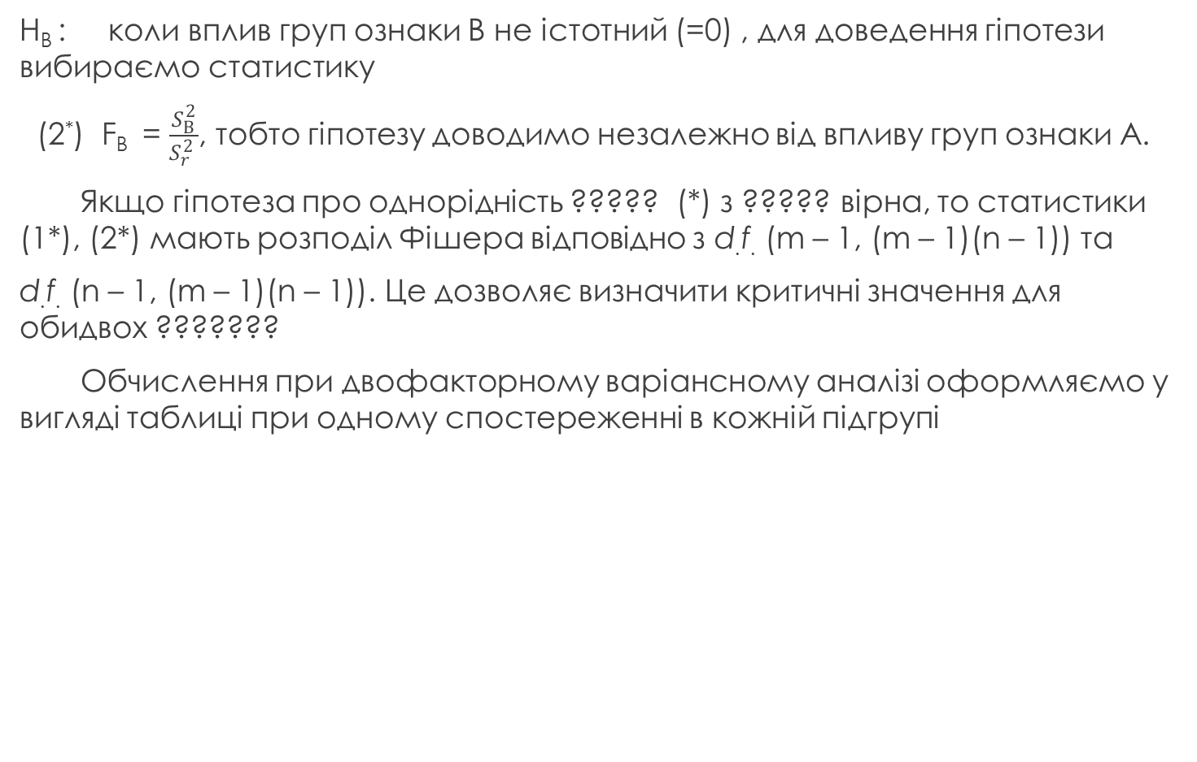
Н_{В} : коли вплив груп ознаки В не істотний (=0) , для доведення гіпотези вибираємо статистику
(2*) F_{В} = $\frac{S_{В}^{2}}{S_{r}^{2} }$, тобто гіпотезу доводимо незалежно від впливу груп ознаки А.
Якщо гіпотеза про однорідність ????? (*) з ????? вірна, то статистики (1*), (2*) мають розподіл Фішера відповідно з d.f. (m – 1, (m – 1)(n – 1)) та
d.f. (n – 1, (m – 1)(n – 1)). Це дозволяє визначити критичні значення для обидвох ???????
Обчислення при двофакторному варіансному аналізі оформляємо у вигляді таблиці при одному спостереженні в кожній підгрупі
Мінливість | Девіація | d.f. | Варіанса
між гр. А | n $\sum_{i=1}^{m}{{(x_{i.}−x_{..})}^{2}}$ | m-1 | $$S_{A}^{2}$$
між гр. B | m$\sum_{j=1}^{n}{{(x_{.j}−x_{..})}^{2}}$ | n-1 | $$S_{B}^{2}$$
залишкове | $$\sum_{i=1}^{m}{\sum_{j=1}^{n}{{(x_{ij}−x_{i.}−x_{.j}+x_{..})}^{2}}}$$ | (m-1)(n-1) | $$S_{r}^{2}$$
повне | $$\sum_{i=1}^{m}{\sum_{j=1}^{n}{{(x_{ij}−x_{..})}^{2}}}$$ | mn-1 | __

Slide 15
Останній рядок є сумою трьох попередніх, а це служить контролем правильності обчислень.
Приклад. Затрати матеріалу на виготовлення деякого виробу трьома різними технологіями (А) на чотирьох різних заводах (В) були такі:
В А | 1 | 2 | 3 | 4
1 | 25 | 20 | 30 | 25
2 | 30 | 40 | 40 | 50
3 | 23 | 18 | 20 | 27
При рівні значущості α = 0,10 перевірити гіпотезу про те, що рівень затрат матеріалу на виріб не впливає ані на вибір технології, ані на вибір заводу

Slide 16
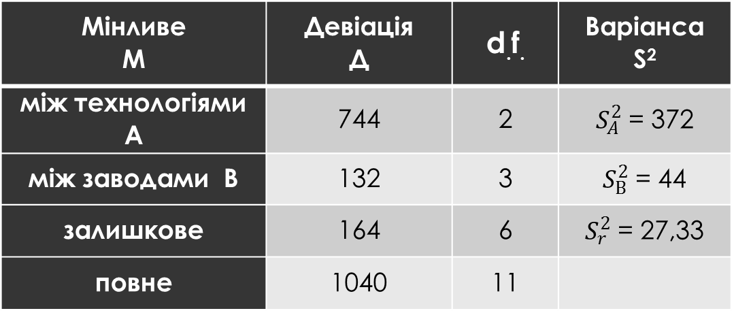
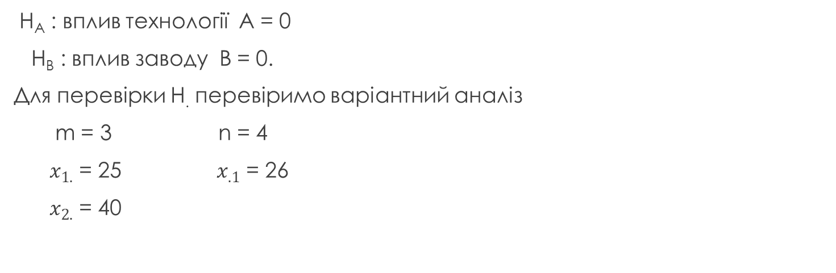
H_{A} : вплив технології А = 0
H_{В} : вплив заводу В = 0.
Для перевірки H. перевіримо варіантний аналіз
m = 3 n = 4
$x_{1.}$ = 25 $x_{.1}$ = 26
$x_{2.}$ = 40
Мінливе М | Девіація Д | d.f. | Варіанса S²
між технологіями А | 744 | 2 | $S_{A}^{2}$ = 372
між заводами В | 132 | 3 | $S_{В}^{2}$ = 44
залишкове | 164 | 6 | $S_{r}^{2}$ = 27,33
повне | 1040 | 11

Slide 17

F_{A eмп} = $\frac{S_{A}^{2}}{S_{r}^{2} }$ = $\frac{372}{27,33}$ = 13,
$\left.\begin{aligned}α = 0,10 \\ d.f. = (2,6)\end{aligned}\right|$ F_{A кр} = 5,14 F_{A emn} > F_{A кр}
H_{A} – відкидаємо.
Тип технології істотно впливає на рівень затрат матеріалу при виготовленні.
F_{В eмп} = $\frac{S_{В}^{2}}{S_{r}^{2} }$ = $\frac{44}{27,33}$ = 1,61
$\left. \begin{aligned}α = 0,10 \\ d.f. = (2,6)\end{aligned}\right|$ F_{В кр} = 4,76 F_{В eмп} < F_{B кр}
H_{B} – приймаємо.
Заводи не впливають істотно на рівень затрат матеріалу.

